Slide 1

সকল শিক্ষার্থীদের আন্তরিক শুভেচ্ছা ও অভিনন্দন ।

Slide 2

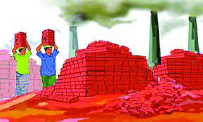

Slide 3
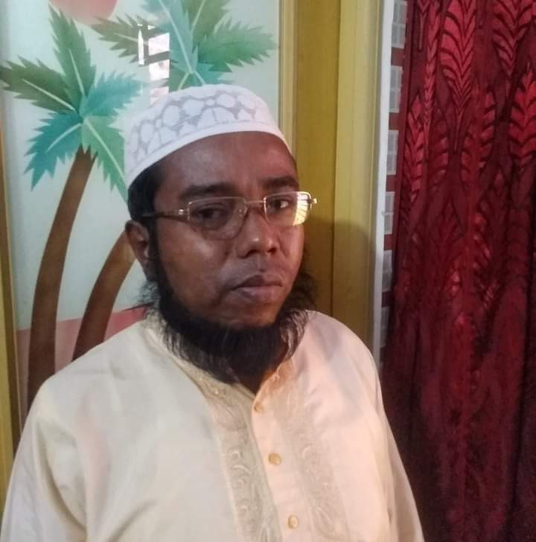



শিক্ষক পরিচিতি
মো: ইয়াছিন আলী প্রাং
সহকারি শিক্ষক (গণিত)
খাদিজা খাতুন ইসলামিয়া আলিম মাদ্রাসা ।
  মোস্তফাপুর ,দুপচাঁচিয়া ,বগুড়া ।
  Email- ayeasin564@gmail.com

Slide 4
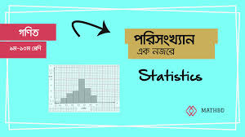
পাঠ পরিচিতি
বিষয় : গণিত
শ্রেণি : -১০ম
অধ্যায় : ১৭ম
পরিসংখ্যান

Slide 5
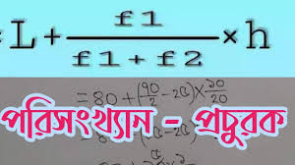
পরিসংখ্যান

Slide 6

পরিসংখ্যান

Slide 7
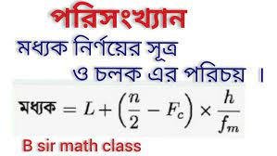
:পরিসংখ্যান

Slide 8
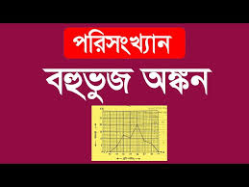
পরিসংখ্যান

Slide 9
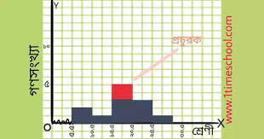
পরিসংখ্যান
:পরিসংখ্যান

Slide 10

পাঠ ঘোষনা :পরিসংখ্যান

Slide 11
শিখনফল :
পাঠ শেষে শিক্ষাথীরা সমীকরণ সর্ম্পকে জানতে করতে পারবে ।
বিভিন্ন অংক করতে ও প্রয়োগ করতে পারবে।
গড়, মধ্যক ,প্রচুরক চলক নির্ণয় করতে পারবে ।
সমীকরণের বিভিন্ন সম্যাসা সমাধান করতে পারবে ।

Slide 12
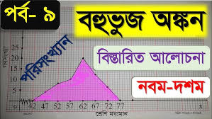
পরিসংখ্যান

Slide 13
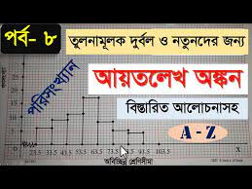
:পরিসংখ্যান

Slide 14
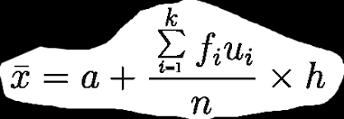
পরিসংখ্যান

Slide 15
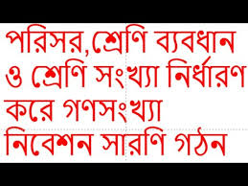
পরিসংখ্যান

Slide 16
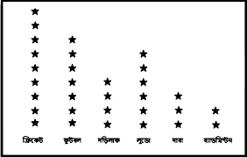
পরিসংখ্যান

Slide 17
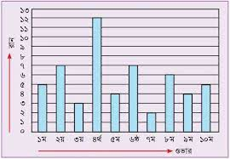
: তথ্য অনুসন্ধান :পরিসংখ্যান :
: তথ্য অনুসন্ধান

Slide 18
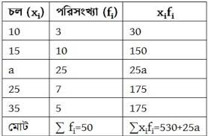
:পরিসংখ্যান

Slide 19
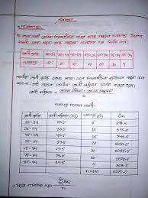
পরিসংখ্যান

Slide 20
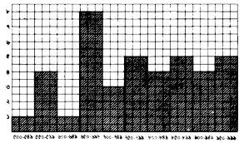
: :পরিসংখ্যান

Slide 21
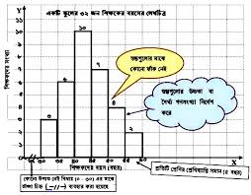
পরিসংখ্যান

Slide 22
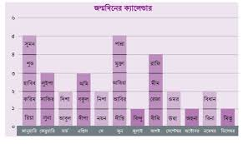
পরিসংখ্যান

Slide 23
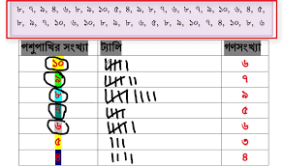
: পরিসংখ্যান

Slide 24
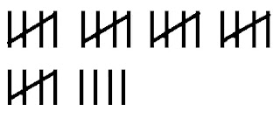
পরিসংখ্যান

Slide 25
পরিসংখ্যান

Slide 26
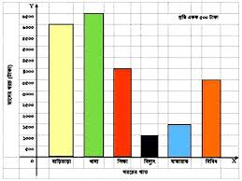
পরিসংখ্যান

Slide 27
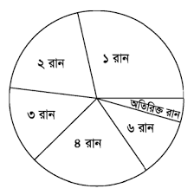
পাইচিত্র

Slide 28
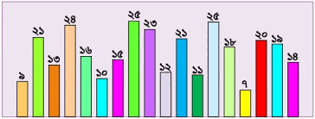
পরিসংখ্যান

Slide 29
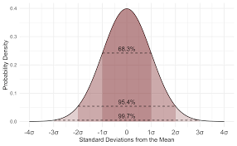
পরিসংখ্যান

Slide 30
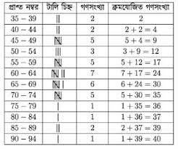
পরিসংখ্যান

Slide 31
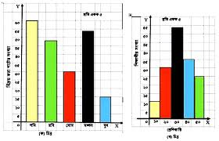
পরিসংখ্যান

Slide 32
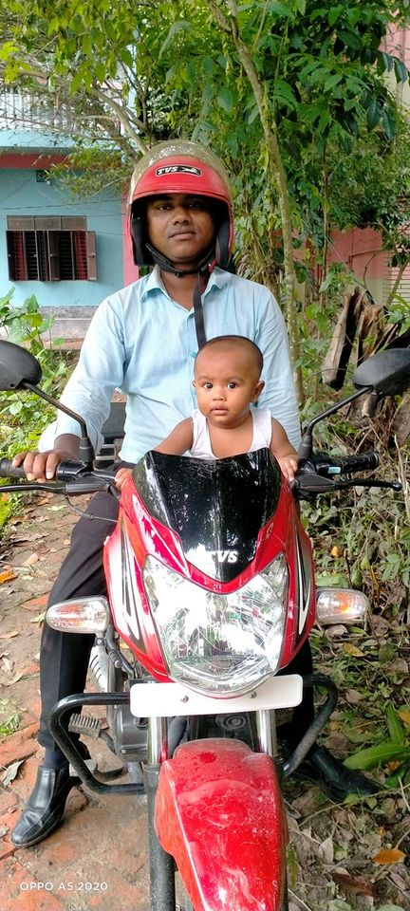
একক কাজ

Slide 33
একক কাজ:
44, 4৪,46,46, 45, 57, 47, 55, 67,43,65,65,46,56,57,47,57,65,62,65
ক. মধ্যক নির্ণয় কর ।
খ প্রচুরক নির্ণয় কর ।
গ . গড় নির্ণয় কর ।

Slide 34

দলীয় কাজ

Slide 35
দলীয় কাজ
50 , 60 , 70 , 65, 40, 70 , 80 ,75,60, 70,80,65,65,75,65,55,90
এর মধ্যক , প্রচুরক ও গড় নির্ণয় কর ।

Slide 36
মুল্যায়ন :
ক. পরিসংখ্যান কী ?
খ. .পরিসর কী ?
গ. কেন্দ্রীয় প্রবণতা কী ?কয়টি ও কী কী ?
গ.বিচিছন্ন ওঅবিচিছন্ন চলক কী ?

Slide 37

বাড়ীর কাজ

Slide 38
বাড়ীর কাজ
70,90,40,70,60,50,60,40,60,70.এর মধ্যক , প্রচুরক এবং গড় নির্ণয় কর ।

Slide 39


সকলকে ধন্যবাদ

